Slide 1





28 N: OBRIM ELS CENTRES

Slide 2
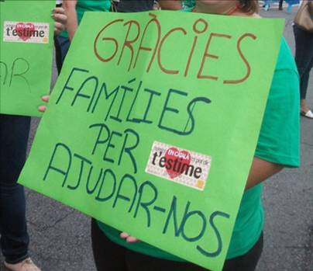

Slide 3
ORDRE DEL DIA
19:00h: Benvinguda i Constitució de l’assemblea
19:15h-21:00h: Assemblea
1r part: Recorregut sobre 1 any de lluita, 1 any de compromís
2n part: Avaluació dels efectes reals de les retallades al centre.
Problemes detectats en l'aplicació del TIL.
La LOMCE: quina educació ens imposaran?
3r part: Debat per part dels assistents
20:50h: Conclusions i Propostes concretes
21:00h Lectura i votació del manifest. Tancament de l’assemblea

Slide 4
COMUNITAT EDUCATIVA
PROFESSORAT
PERSONAL
NO DOCENT
ALUMNAT
PARES I MARES

Slide 5
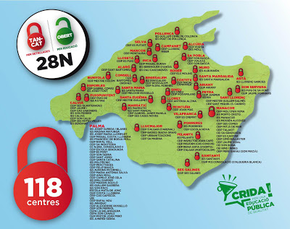
ARA FA 1 ANY
AL NOSTRE CENTRE VÀREM
Crear un espai de trobada de tota la Comunitat Educativa
Informar, dialogar i debatre l’educació al nostre entorn
Reivindicar la situació actual de l’Educació

Slide 6
PER QUÈ TOT AIXÒ?
RETALLADES
No es substituiran baixes inferiors a 30 dies
Increment del 20% dels alumnes per aula
Eliminació/reducció de suport
CONSELLS ESCOLARS
El Consell Escolar passarà a ser consultiu
LOMCE
PROJECTE TIL

Slide 7
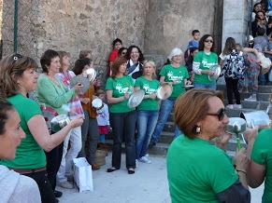
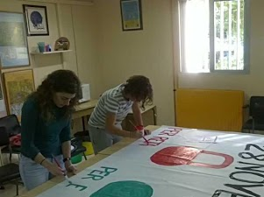
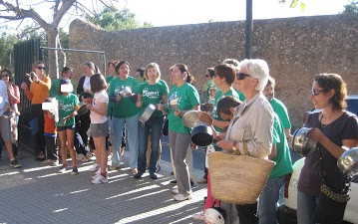
LES CASSOLADES
L’INICI
DE LES REIVINDICACIONS

Slide 8
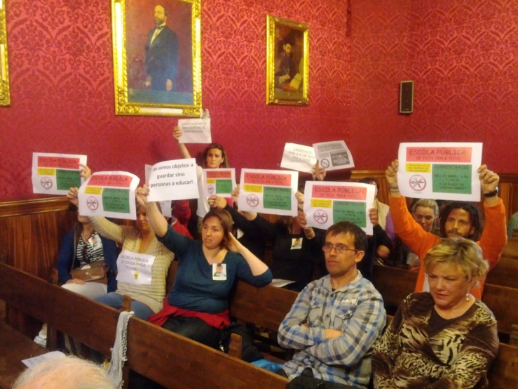
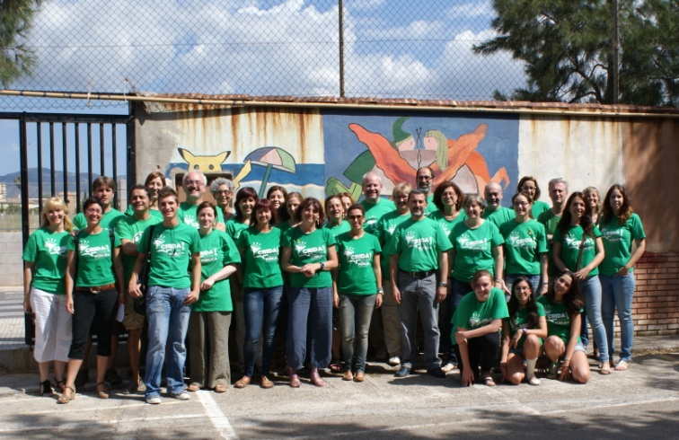
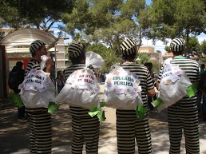
SEGUIM AMB MOBILITZACIONS
ASSISTÈNCIA A PLENS
ELS DIMECRES DE L’EMBUT

Slide 9


ALERTA: ARRIBA LA LOMCE

Slide 10







XERRADES LOMCE

Slide 11
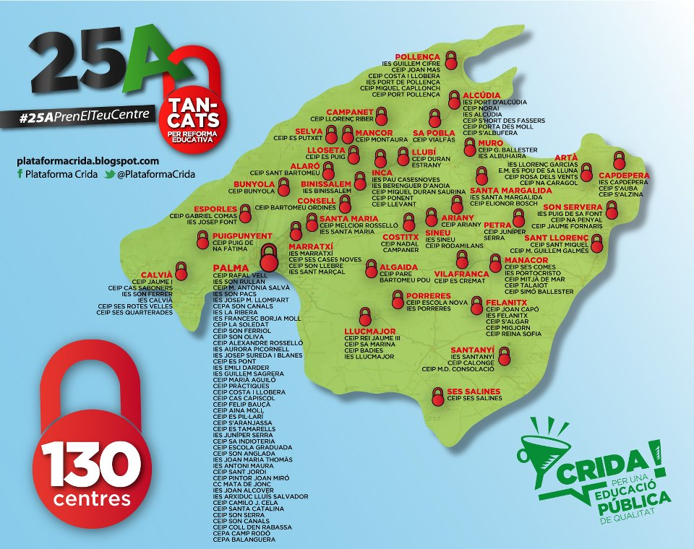
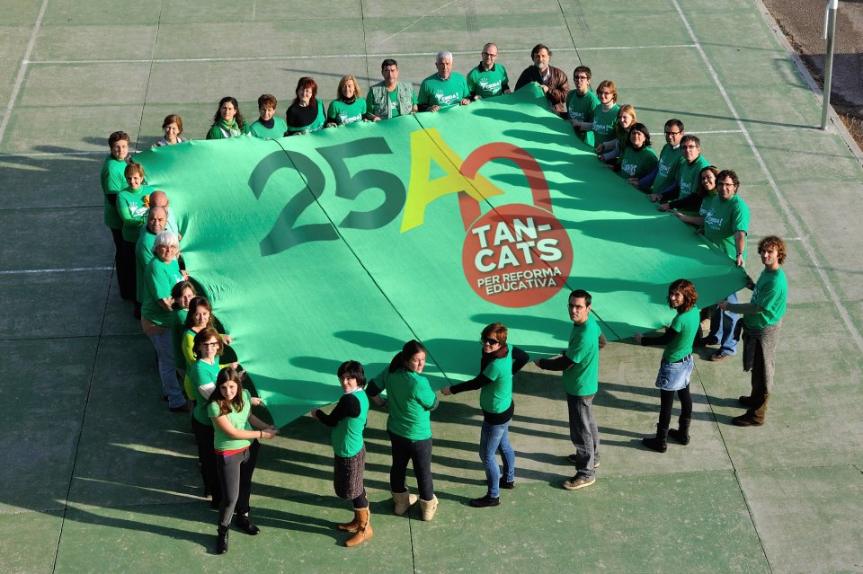


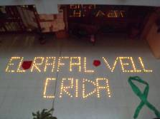
25A CONTINUAM LES TANCADES

Slide 12
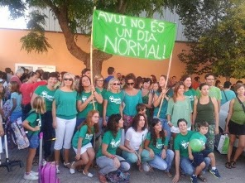
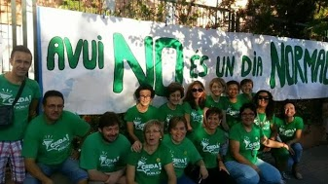
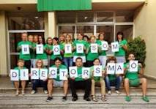
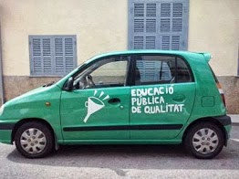
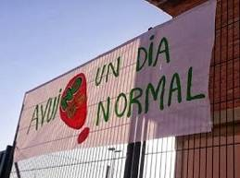
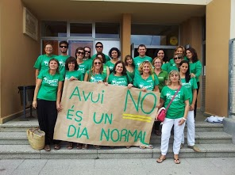
I ARRIBA L’INICI DEL CURS 12-13

Slide 13
Per què el docents han fet vaga?
1. Tres directors a Menorca expedientats
2. Beques de transport i menjador
3. Reducció del pressupost d’educació
4. Retallades en el professorat. Alumnes amb dificultats.
5. Substitucions immediates de les baixes
6. Pèrdua de drets laborals
7. El TIL, la Llei de Símbols i el Decret de Convivència
8. Demanar la retirada de la LOMCE

Slide 14
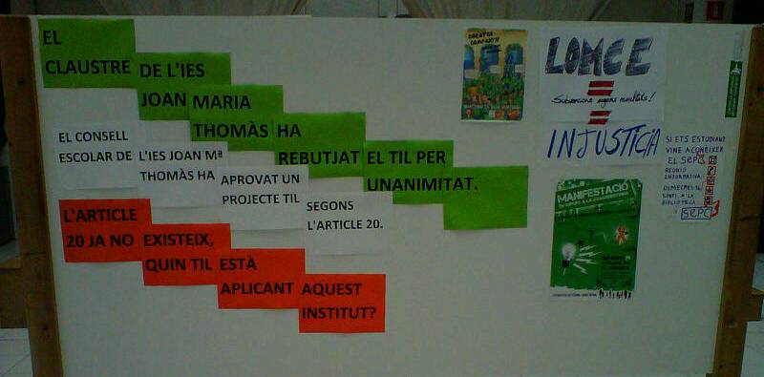
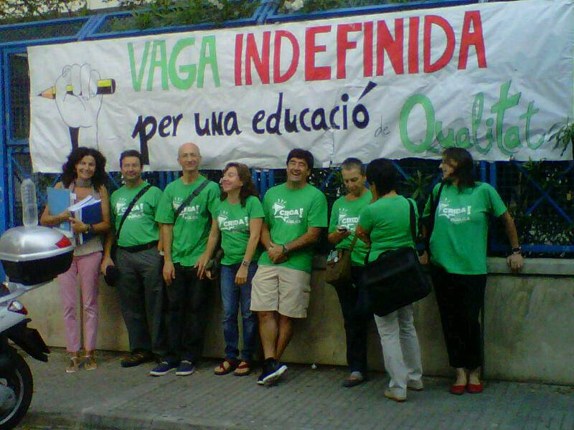
Tres setmanes de vaga
Assemblees
de centre diàries

Slide 15
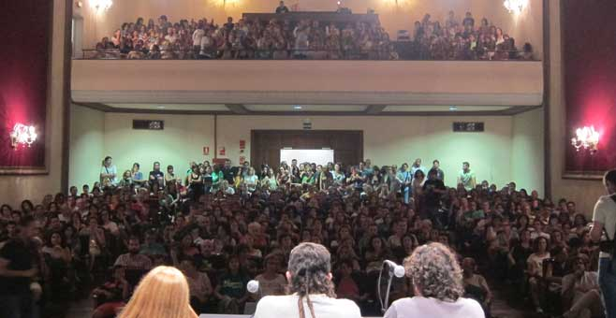
Tres setmanes de vaga
Assemblees Generals

Slide 16
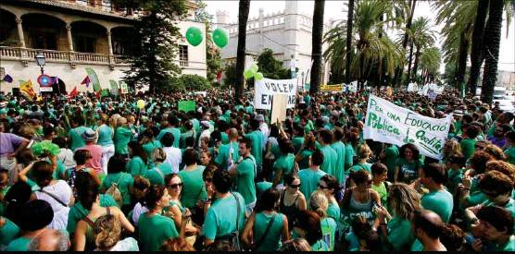
Tres setmanes de vaga
Concentracions

Slide 17
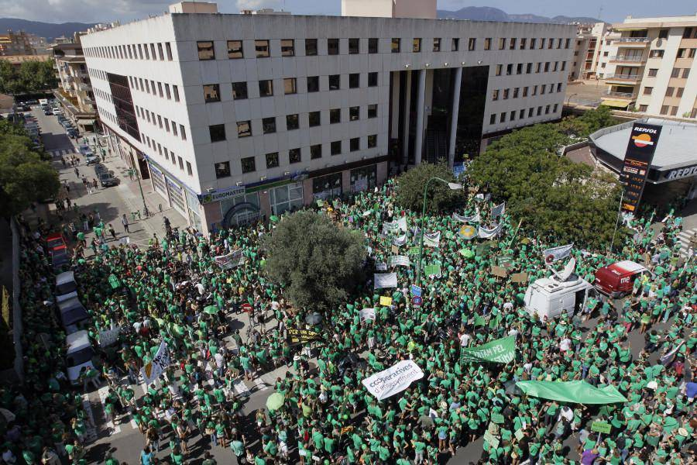
Tres setmanes de vaga

Slide 18
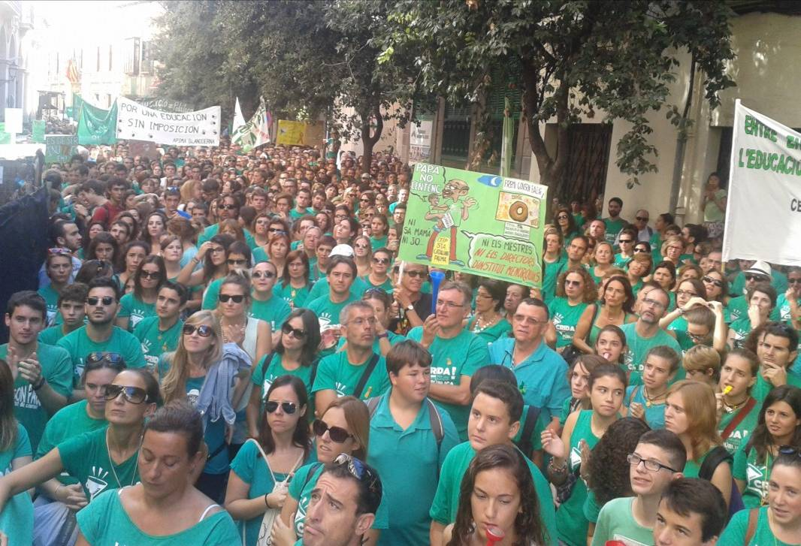
Tres setmanes de vaga

Slide 19
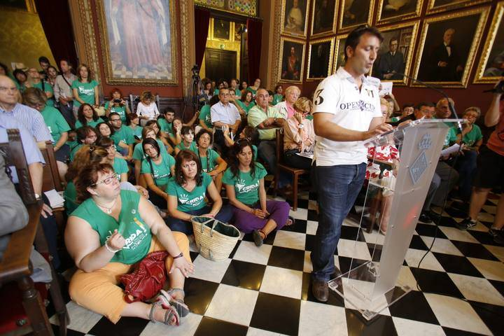
Tres setmanes de vaga
Intervencions als Plens Municipals

Slide 20
Tres setmanes de vaga
SUPORTS I ADHESIONS
Associació d'Inspectors d'Educació
Associació de Directors de Secundària
Associació de Directors d'Infantil i Primària
Cooperatives d’Ensenyament
FAPA Mallorca, Menorca, Eivissa i Formentera
UIB - Departaments de Filologia catalana, Filologia hispànica, Pedagogia aplicada i Psicologia de l'Educació
Col·legi Oficial de Pedagogia de les Illes Balears
Escoles Oficial d'Idiomes

Slide 21
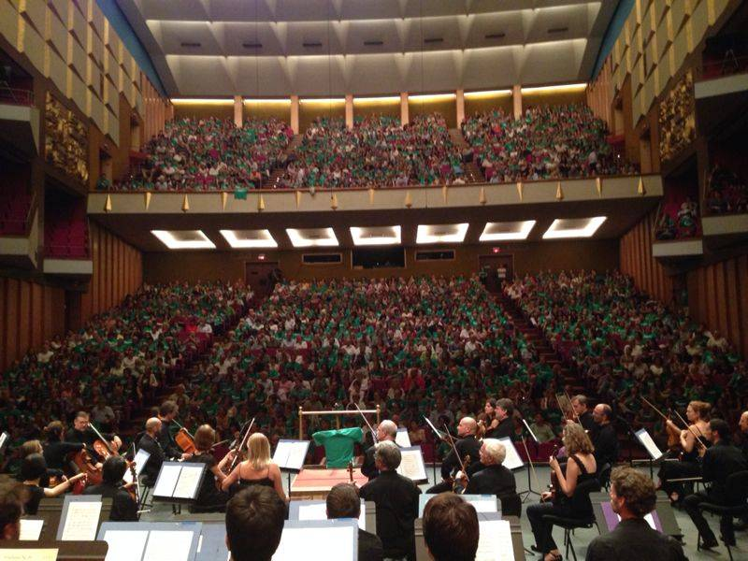
Tres setmanes de vaga
MÉS SUPORTS
Més de 378 entitats:
- Unió de pagesos
- Treballadors d’AENA
Orquestra Simfònica
de les Illes Balears
- Col·legis Professionals, etc.

Slide 22





La ciutadania es mou

Slide 23
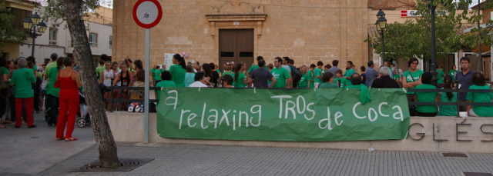
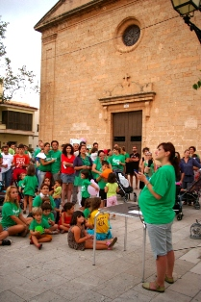
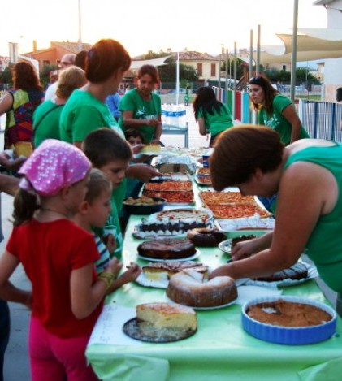

Relaxing tros de coca…

Slide 24





La ciutadania es mou

Slide 25

EL CAMÍ DE SES PADRINES
“Vull anar de poble en poble, fent un itinerari, en carro i bístia de verd, durant 14 dies amb l’objectiu de sensibilitzar la gent del poble, des del poble. Volem ser un granet d’arena a l’acció. No em puc quedar quieta amb tot el que “plou”.
La padrina que impulsa la iniciativa

Slide 26
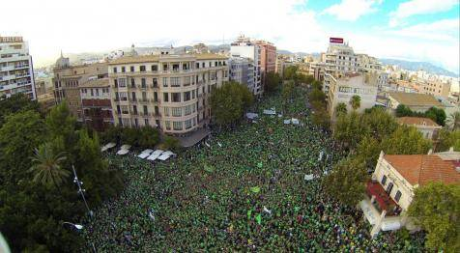
Reconeixement de la societat
Més 80.000 persones a la manifestació més multitudinària de la història de les Illes

Slide 27
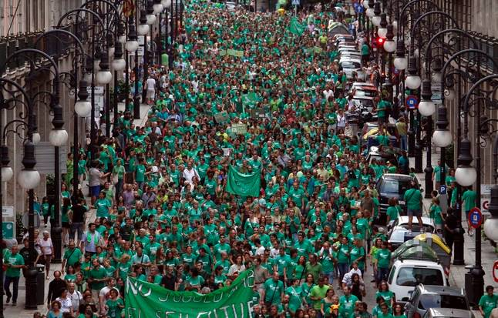
Reconeixement de la societat
80.000 persones a la manifestació més multitudinària de la història de les Illes

Slide 28
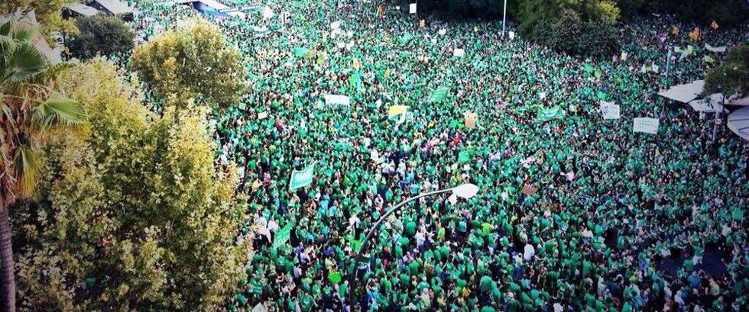
Reconeixement de la societat

Slide 29

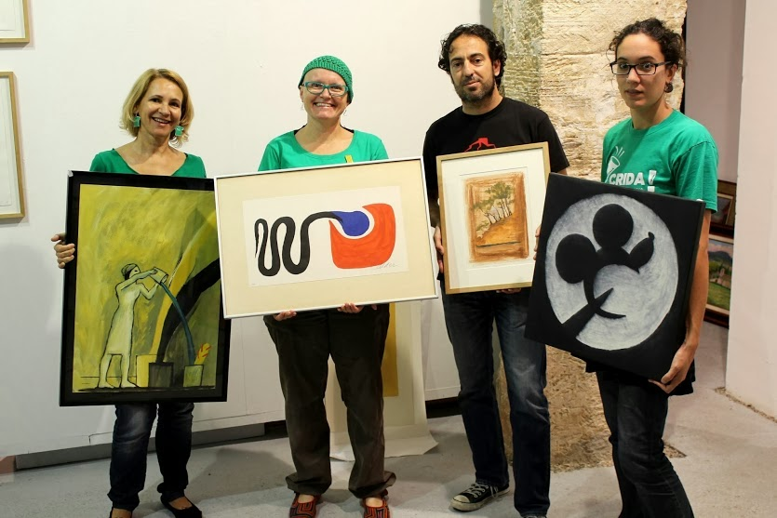

Reconeixement de la societat
aportacions d'artistes reconeguts mundialment a la caixa de resistència

Slide 30
Les “negociacions”
- La vaga s’anuncia abans del final del curs passat.
- Durant l'estiu es demana oficialment, per dues vegades, una reunió amb la Conselleria per parlar dels 10 punts a negociar i no es té cap resposta.
- La vaga es convoca oficialment el 5 de setembre.
- La consellera Camps convoca la primera reunió de negociació el dia 26 de setembre, el 9è dia de vaga.
- Més de 10 reunions de negociació, sempre sense ordre del dia ni acta posterior.
- No s'ha acceptat la figura d'un mediador ni a les famílies com observadores

Slide 31
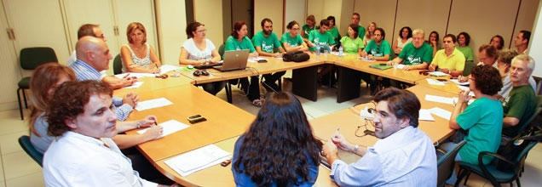
Les “negociacions”
Beques
Ràtios
Substitucions
Augment de professors d'atenció a la diversitat
Llei de Símbols, LOMCE
TIL

Slide 32
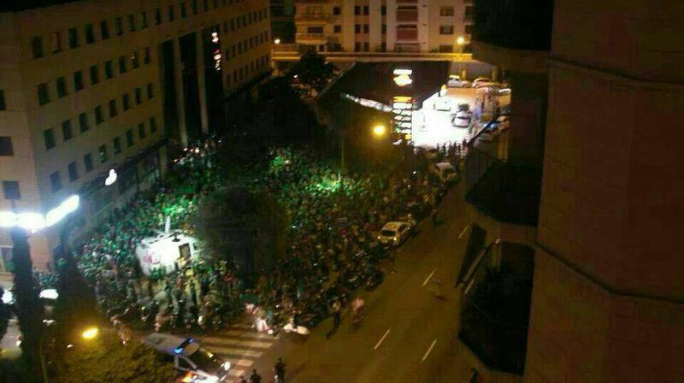
Les “negociacions”

Slide 33
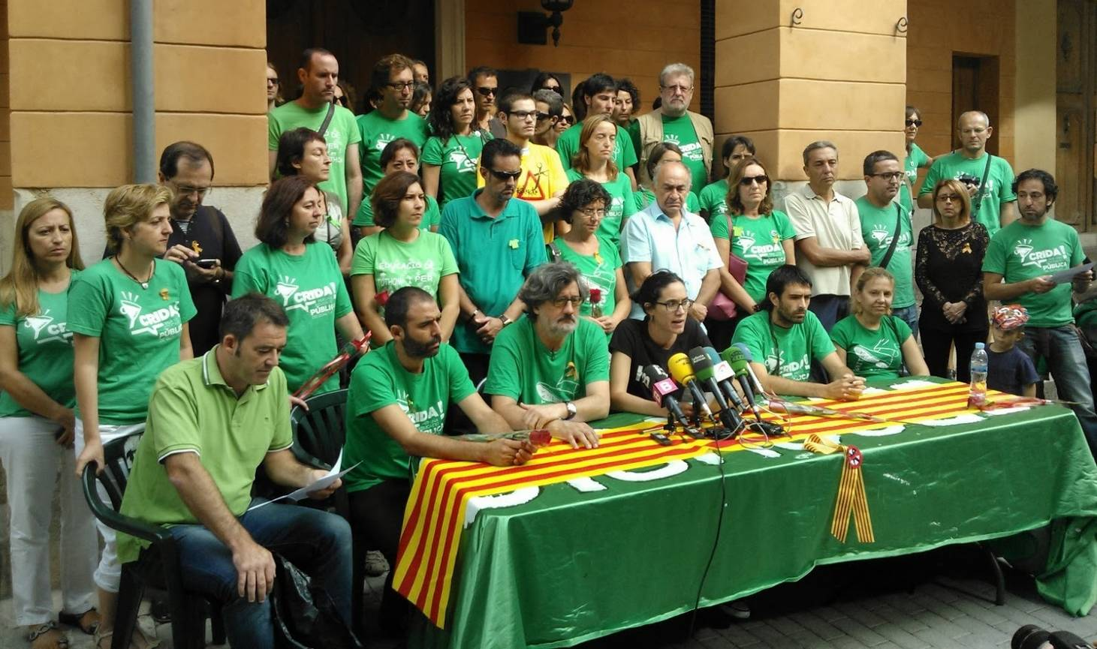
Els docents tornen a les aules
Perquè és evident que la Conselleria no vol negociar.
Cerca el cansament i la ruptura de la complicitat entre les famílies i els docents.
Aturada tàctica i canvi d'estratègia de lluita.

Slide 34

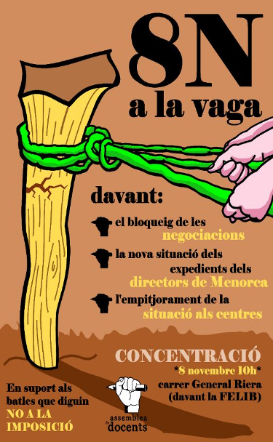
Accions recents

Slide 35
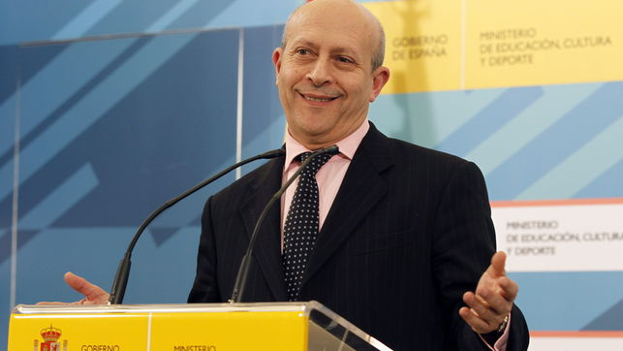
I ara... la LOMCE

Slide 36


I ara... la LOMCE

Slide 37
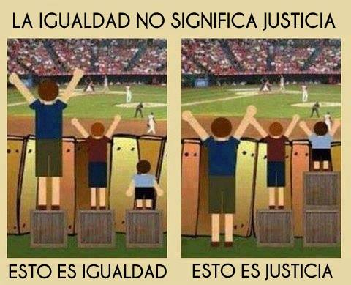
I ara... la LOMCE

Slide 38

Més informació
FAPA Mallorca:
www.fapamallorca.org
Assemblea de Docents:
assembleadocentsib.blogspot.com
Plataforma Crida:
plataformacrida.blogspot.com
POWER POINT CEDIT PER AMIPA IES JM THOMAS

